Slide 1

ОСЕННИЕ КАНИКУЛЫ
2017
МБОУ СОШ №16

Slide 2
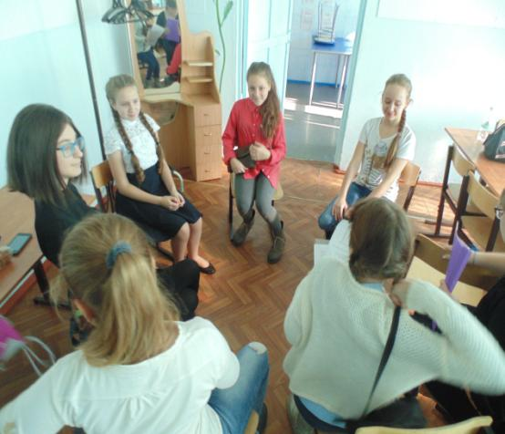
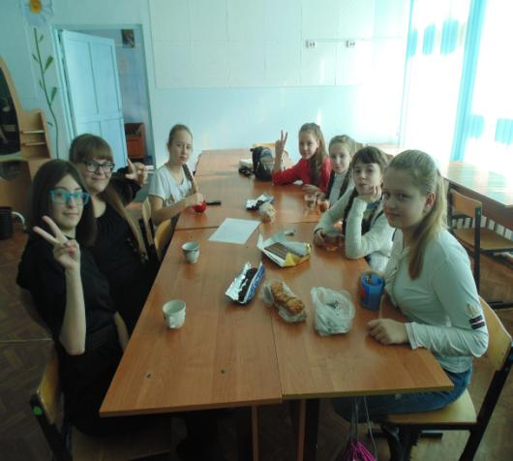
Круг доверия и общения!
Неформальное заседание волонтерского отряда «Добрые сердца»

Slide 3
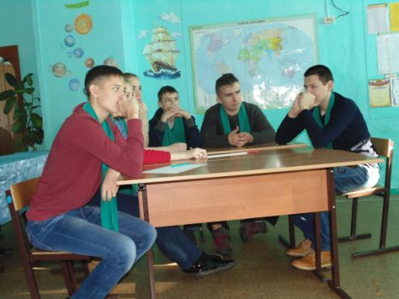
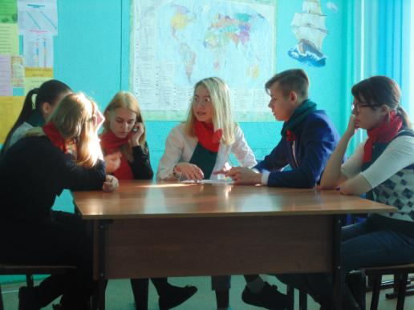
Интеллектуальная игра «Знатоки Хабаровского края
Команда 9а класса
Команда 9б класса

Slide 4
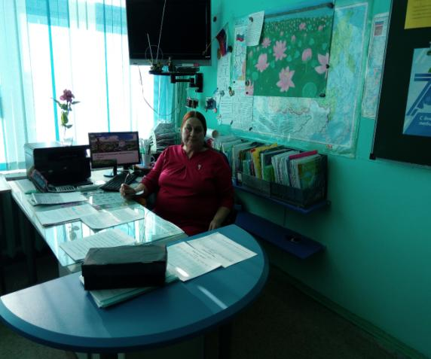
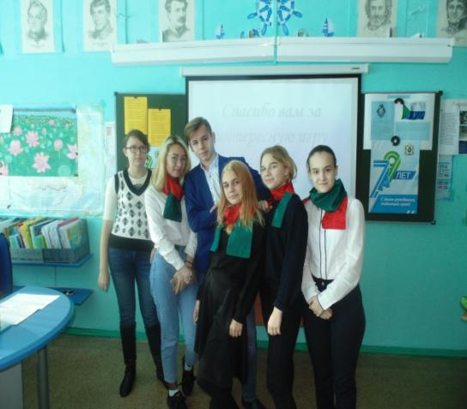
Афракова Марья Владимировна
- ведущая игры среди 9-х классов
Наши победители среди 9-х классов

Slide 5
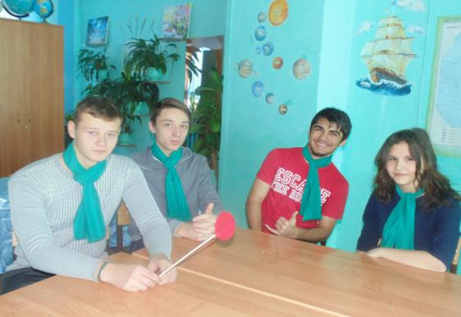
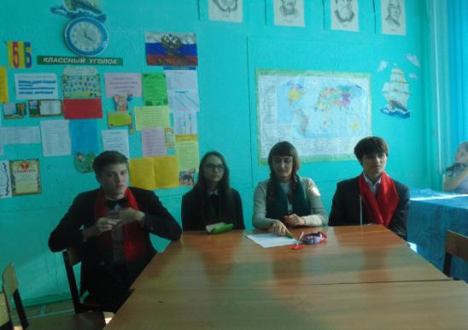
Межпредметная интеллектуальная игра
«Что, где, когда»
Команда 10 класса
Команда 11 класса

Slide 6
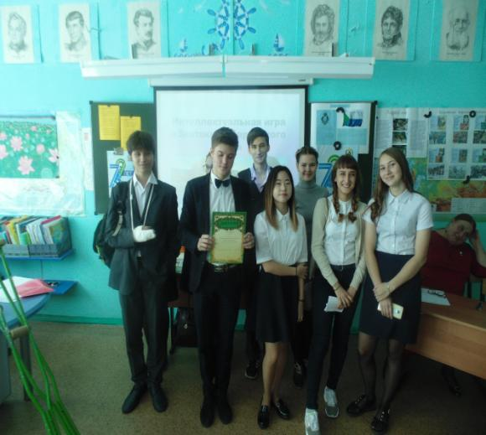
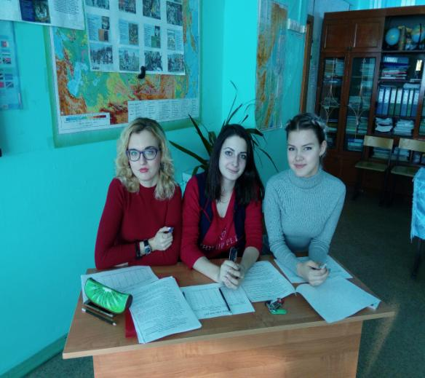
Команда победитель
Очаровательное жюри

Slide 7
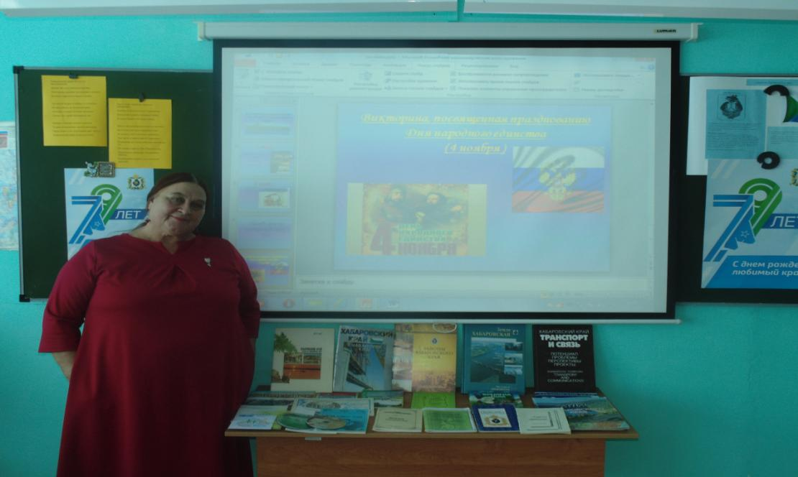

Slide 8
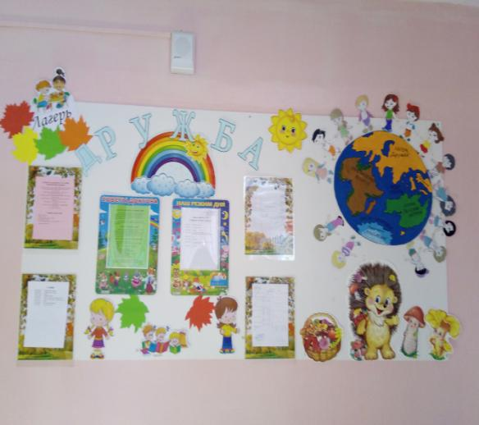
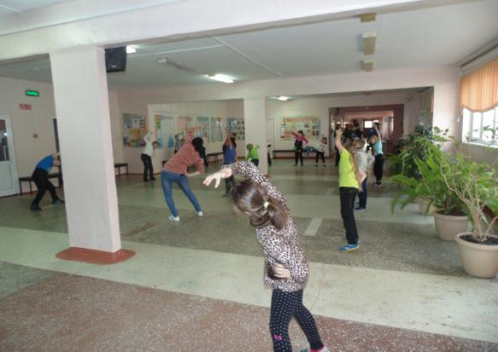
Лагерь с дневным пребыванием «Дружба»
День начинается с зажигательной зарядки

Slide 9
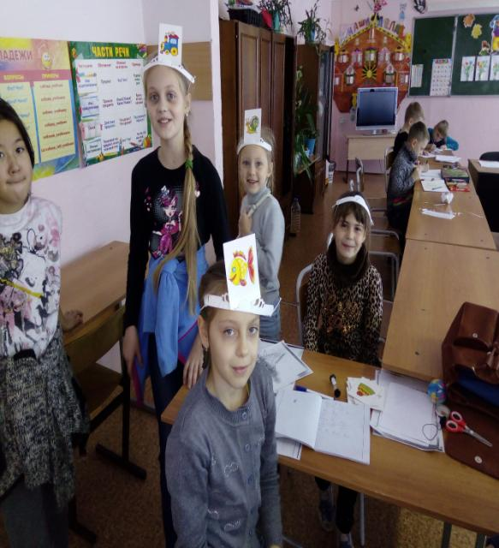
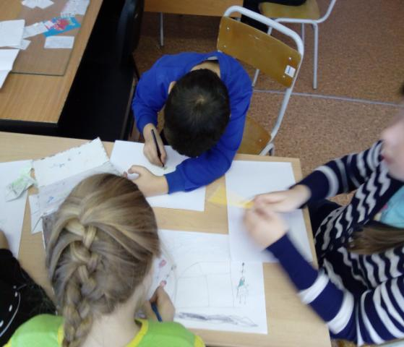
Наши будни)))))

Slide 10
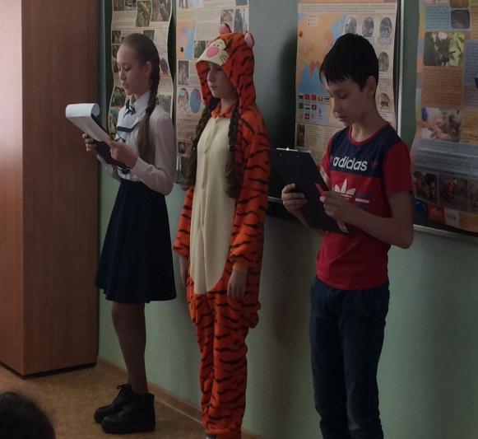
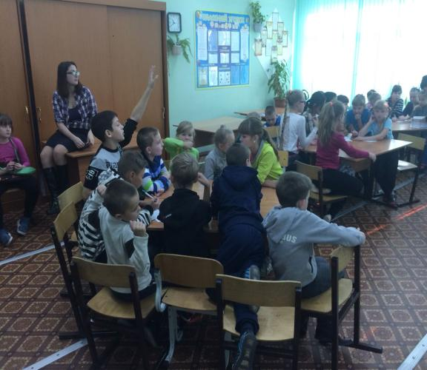
Мероприятия «Спасем Амурского тигра» , организованное 5б классом
Интерактивная игра «Спартакиада»,
Организованная ДЦТ «Радуга талантов»

Slide 11
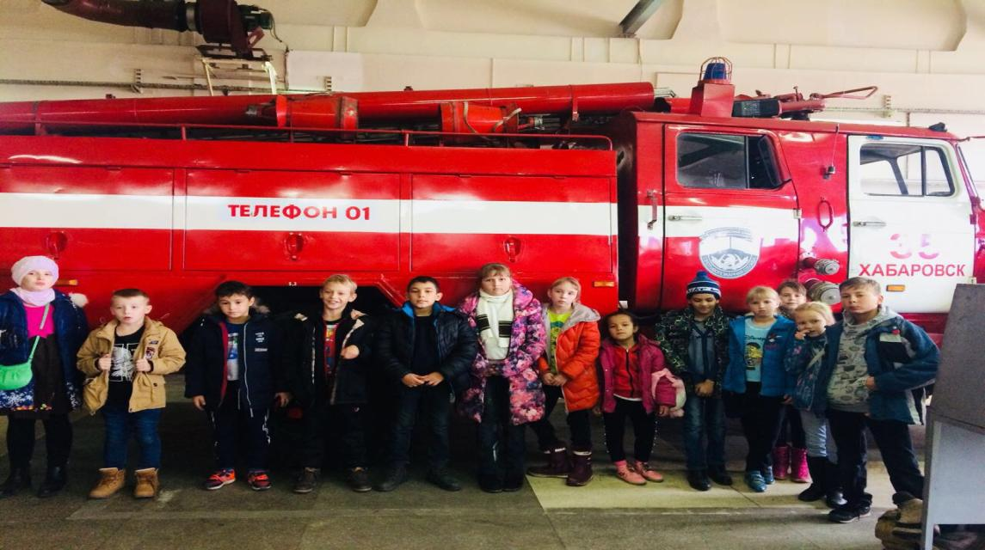

Slide 12
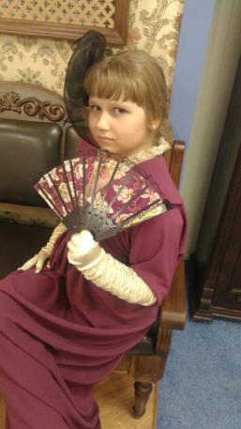
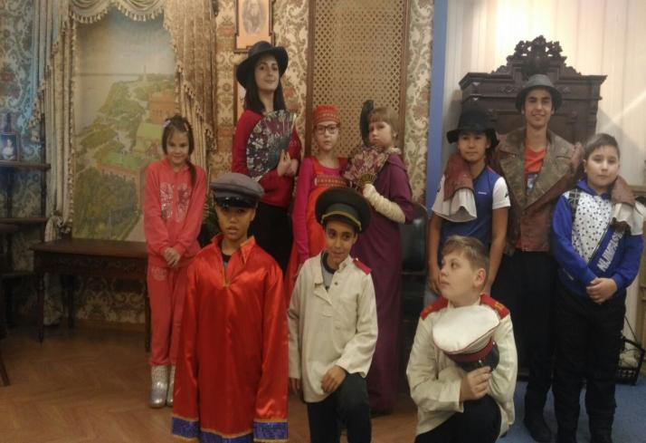
Посещение музеев г. Хабаровска классами

Slide 13
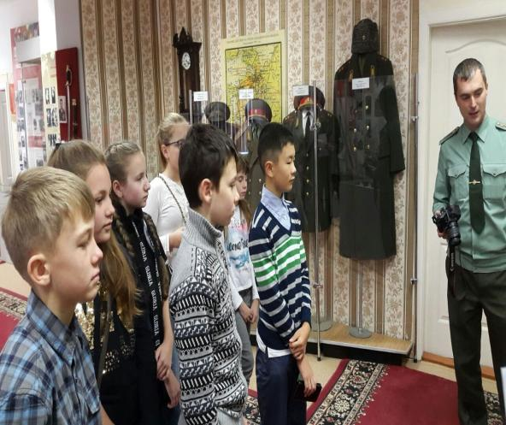
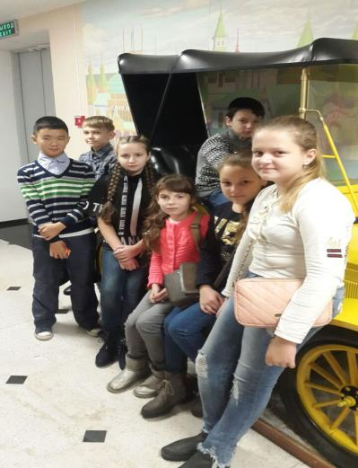

Slide 14
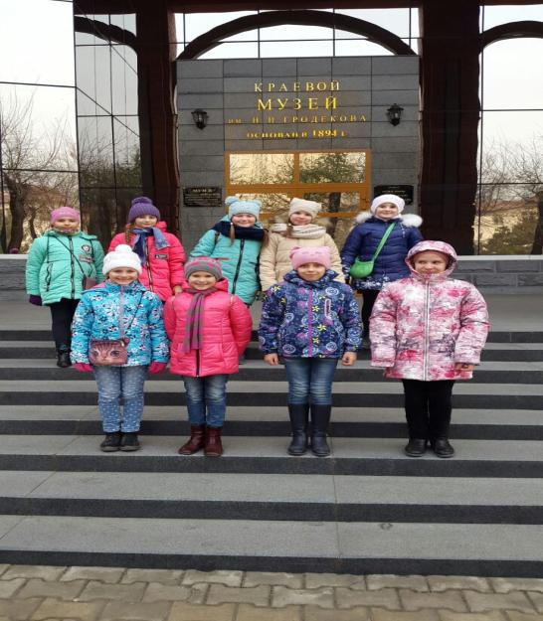
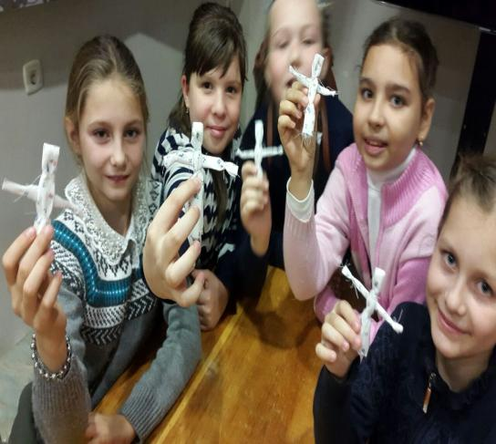

Slide 15
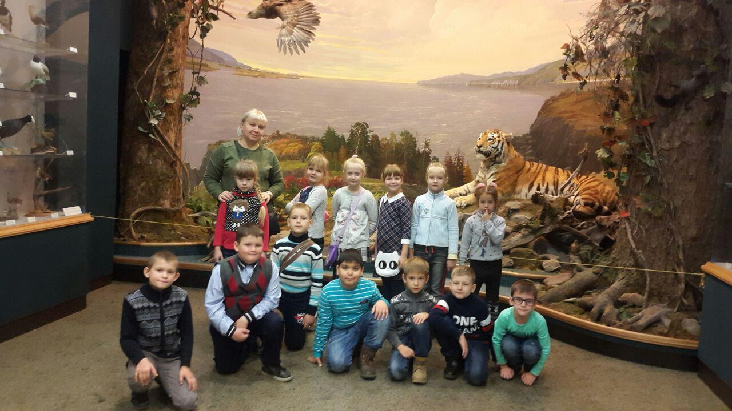

Slide 16
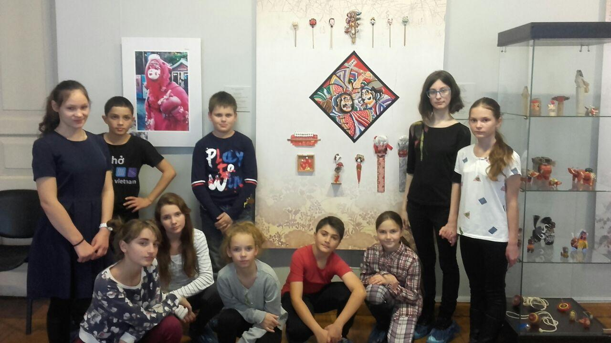

Slide 17

Продолжение следует…

